Slide 1


Slide 2

Problema de Juan
Difícil saber cuando van a subir los precios
Necesitas vacaciones después de planear tus vacaciones

Slide 3

¿Como resolver?

Slide 4

FareCast
Modelo de ML que con solo saber la aerolinea, fecha, y tu origen y destino sabras tu precio

Slide 5
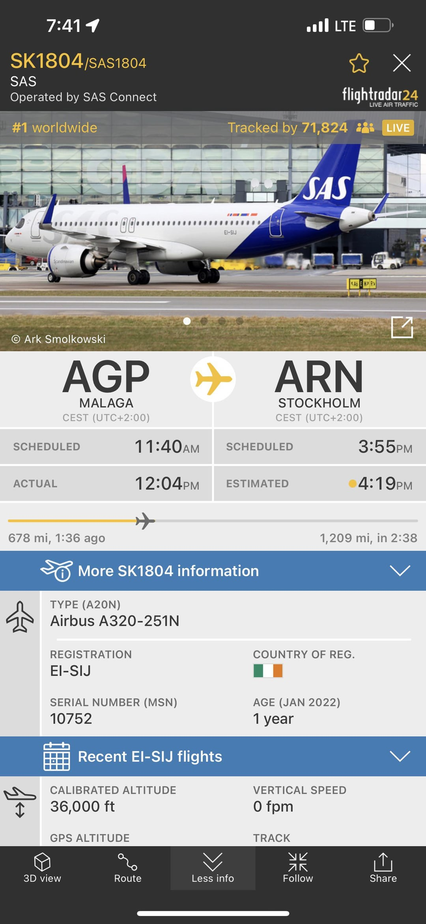

Dos formas de utilizarlo
Especifico
Vuelo más barato

Slide 6


Dos clientes
Agencia=
Imagínate poder saber que fechas son las que te saldría mas barato viajar
Viajero

Slide 7




Por qué usarlo
“Con FareCast no necesito pasarme todo el día en estas páginas para buscar ofertas”

Slide 8



Slide 9
Como funciona
Necesitas específicamente para el modelo fecha, hora , destino y origen, numero de paradas y listo! Sabrás tu precio
Estos datos se les denomina features

Slide 10
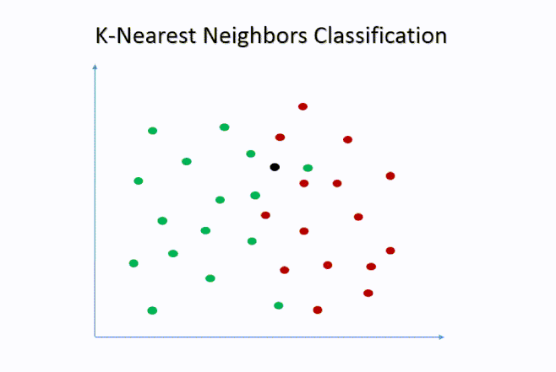

Slide 11
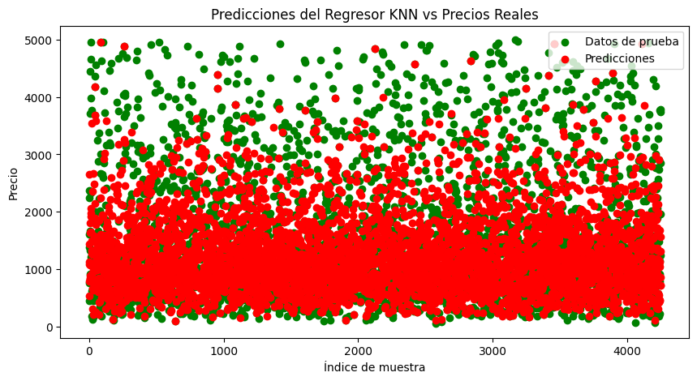
Muchísimas variables

Slide 12


A futuro:
Mas fechas
Mejores datos
Mejor generalización
Redes Neuronales

Slide 13


“Conseguí el vuelo mas barato pero que importa si me perdí el vuelo”

